Slide 1


BÀI GIẢNG SOẠN THẢO THEO BỘ SÁCH: CÁNH DIỀU
TOÁN 1
(Tập 1)

Slide 2

Luyện tập

Slide 3

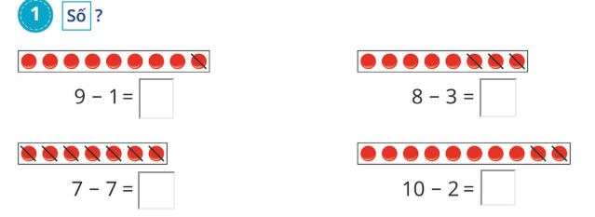
1
Số?
8
5
0
8

Slide 4
2
Tính:
8 – 1 8 – 2 8 – 0
8 – 6 9 – 5 10 – 0
9 – 6 10 – 1 9 – 9
= 7
= 2
= 3
= 6
= 4
= 9
= 8
= 10
= 0

Slide 5




NghØ gi÷a tiết

Slide 6
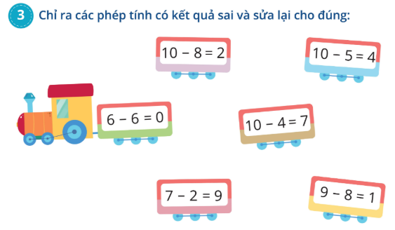
3
Chỉ ra các phép tính có kết quả sai và sửa cho đúng:
10 – 5 = 4
10 – 4 = 7
7 – 2 = 9
10 – 5 = 5 10 – 4 = 6 7 – 2 = 5

Slide 7
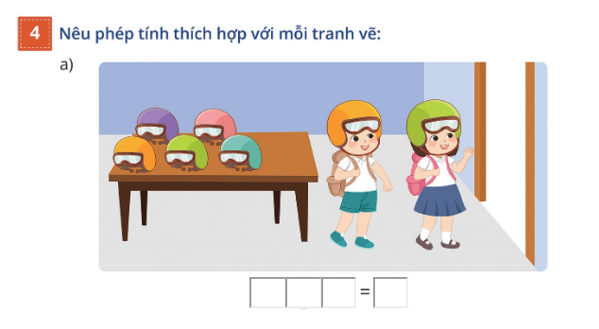
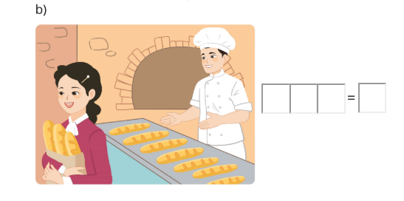
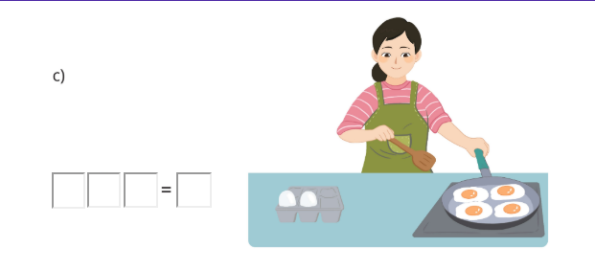
Nêu phép tính thích hợp với mỗi tranh vẽ:
4
10 – 3
7
7 – 2
5
6 – 4
2

Slide 8

Nêu một số tình huống trong thực tế liên quan đến phép trừ trong phạm vi 10.

Slide 9

TRÂN TRỌNG CẢM ƠN!

